Slide 1

构建一体化、高度整合、高效的信息化系统
广东金意陶ERP项目启动大会
Notes:
Integrated, Optimized aNd Efficient System

Slide 2

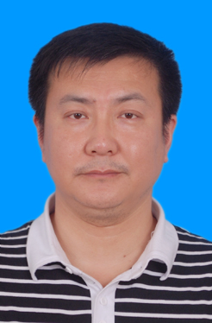
职 务：
用友软件股份有限公司佛山分公司，GBU交付中心总监。
职业经历：
从事ERP实施、项目管理10年，企业管理10年，先后在用友、英克实施ERP，熟悉Ufida-NC，INCA-PM，CDC-Ross，MS-Axapta。
NC项目经历：
2008-10至今：佛山新明珠NC-ERP项目，项目经理，供应链高级咨询实施顾问，行业二次开发主管。
2007-08至2008-10：上海元祖食品NC-ERP项目，供应链高级咨询实施顾问。
姓名：王雷

Slide 3
金意陶ERP项目建设目标
用友项目实施方法论
项目成败关键因素

Slide 4
金意陶ERP项目建设目标
用友项目实施方法论
项目成败关键因素

Slide 5
项目建设目标
构建集中财务管理平台
构建快捷、高效的企业营销管理平台
构建集中采购、库存管理平台
构建集团人力资源管理系统
构建集团资金管理平台
构建预算管理平台
构建ＯＡ管理平台
构建准确的成本核算体系

Slide 6
项目建设目标
构建集中财务管理平台
构建快捷、高效的企业营销管理平台
构建集中采购库存管理平台
构建集团人力资源管理系统
构建集团资金管理平台
构建预算管理平台
构建ＯＡ管理平台
构建准确的成本核算体系
构建集中会计核算平台，统一贯彻集团会计核算制度和财务内控制度；实现业务和财务的自动协同； 构建集团统一的预算组织体系和样表体系，实现预算的编制、审批、调整全过程的控制；构建 全面预算管理体系、成本管理体系、资金管理体系；建立集团的报表编制平台和发布平台。

Slide 7
项目建设目标
构建集中财务管理平台
构建快捷、高效的企业营销管理平台
构建集中采购库存管理平台
构建集团人力资源管理系统
构建集团资金管理平台
构建预算管理平台
构建ＯＡ管理平台
构建准确的成本核算体系
支持多期间、多指标、多维度、多版本的销售计划样表。帮助企业建立科学
合理的计划体系，并可以随时进行多角度监控计划的执行情况。
通过基价制定、基准折扣制定、促销策略、定价策略、价格调整及报价单等多种灵活的价格管理模式配置，构建企业全方位、可执行、低风险的销售价格管理体系。
紧密集成销售管理、销售信用、销售价格、内部交易、库存、采购等各业务
环节，打通企业供销链中的信息瓶颈。围绕销售订单，对价格、发货、发票、结算等业务进行有效管理。支持多种销售模式和结算模式，同时提供丰富的销售报表，辅助管理人员进行销售决策。
通过维护客户应收、收款及信用额度、账期等相关信用数据，在关键业务流程中进行信用额度和账期检查，尽可能在事前规避信用风险。同时支持对DSO指标的查询，便于了解客户和公司的应收账款的回款情况。降低坏账、呆账等信用风险；同时，减少现金占用带来的成本机会、管理成本和信贷成本。
丰富企业的返利政策，通过销售价保管理帮助企业留住客户，维系客户长期稳定的合作关系。

Slide 8
项目建设目标
构建集中财务管理平台
构建快捷、高效的企业营销管理平台
构建集中采购库存管理平台
构建集团人力资源管理系统
构建集团资金管理平台
构建预算管理平台
构建ＯＡ管理平台
构建准确的成本核算体系
建立需求驱动的集约化的采购供应模式，实现采购计划--采购合同--采购订单--采购结算--采购财务管理，达到一个业务单据、一个入口、一次性录入、实现采购物流数据共享，通过数据萃取与报表实现多维度多角度的物流状况分析与监控。

Slide 9
项目建设目标
构建集中财务管理平台
构建快捷、高效的企业营销管理平台
构建集中采购库存管理平台
构建集团人力资源管理系统
构建集团资金管理平台
构建预算管理平台
构建ＯＡ管理平台
构建准确的成本核算体系
建立集团统一的人力资源管理平台，规范、优化人力资源管理流程，动态分析集团人力资源信息数据。

Slide 10
项目建设目标
构建集中财务管理平台
构建快捷、高效的企业营销管理平台
构建集中采购库存管理平台
构建集团人力资源管理系统
构建集团资金管理平台
构建预算管理平台
构建ＯＡ管理平台
构建准确的成本核算体系
建立以资金平衡为基础，融合银行的金融服务，满足公司资金计划管理、结算业务管理、资金调度、财务核算、信贷业务、风险监管和决策分析一体化的集团资金管理平台。

Slide 11
项目建设目标
构建集中财务管理平台
构建快捷、高效的企业营销管理平台
构建集中采购库存管理平台
构建集团人力资源管理系统
构建集团资金管理平台
构建预算管理平台
构建ＯＡ管理平台
构建准确的成本核算体系
建立全面预算管理体系，落实战略规划目标。建立快速方便的预算编制体系，从业务执行中获取预算执行数据，进行实时的预算监控和执行分析，通过将实际经营活动与预算目标值的对比分析，不断调整经营活动而最终实现企业的战略目标。

Slide 12
项目建设目标
建立以知识管理、人力资源管理、流程管理、文档管理、电子协作等为主要核心内容的企业信息化办公自动化系统。不仅将办公流程电子化，并且逐步渗入企业的发展变革过程中，更加贴近企业发展过程中各阶段的实际需求。
构建集中财务管理平台
构建快捷、高效的企业营销管理平台
构建集中采购库存管理平台
构建集团人力资源管理系统
构建集团资金管理平台
构建预算管理平台
构建ＯＡ管理平台
构建准确的成本核算体系

Slide 13
项目建设目标
构建集中财务管理平台
构建快捷、高效的企业营销管理平台
构建集中采购库存管理平台
构建集团人力资源管理系统
构建集团资金管理平台
构建预算管理平台
构建ＯＡ管理平台
构建准确的成本核算体系
建立一套根据计划成本和历史期间的实际成本，对一定期间的成本中心或目标产品进行成本分析，监控成本的执行情况，从而及时解决不利差异，对生产过程进行控制，实现降低成本提高经济效益的成本管理体系。

Slide 14
项目建设目标
构建集中财务管理平台
构建快捷、高效的企业营销管理平台
构建集中采购、库存管理平台
构建集团人力资源管理系统
构建集团资金管理平台
构建预算管理平台
构建ＯＡ管理平台
构建准确的成本核算体系

Slide 15
项目建设范围
广东金意陶陶瓷有限公司
景德镇金意陶陶瓷有限公司
三水金意陶生产基地
佛山市三水科技发展有限公司
深圳金意陶
金意陶贸易公司
香港金意陶

Slide 16
项目成功的秘诀
实践证明的方法
  实施方法
  有力的项目管理
  有效的实施风险的管理
  实施范围的管理
  清晰的项目架构
  有效的问题解决
  侧重业务效益
有关经验
  ERP系统实施经验
  行业的经验
  技术的经验
  各有关部门的业务的关联经验
  其它经验
变革管理
  有效的核心人员的培训
  针对最终用户的培训
  人员及部门间的交流
  谁管什么
  考虑到系统实施对组织和
  人员的影响
客户的保证
  领导的介入和支持
  关键用户的配合
  数据的准备和准确性
  清楚的要求
  项目组织的权力(决定权)

Slide 17
项目成功的秘诀
实践证明的方法
  实施方法
  有力的项目管理
  有效的实施风险的管理
  实施范围的管理
  清晰的项目架构
  有效的问题解决
  侧重业务效益
实践证明的方法
  实施方法
  有力的项目管理
  有效的实施风险的管理
  实施范围的管理
  清晰的项目架构
  有效的问题解决
  侧重业务效益
有关经验
  ERP系统实施经验
  行业的经验
  技术的经验
  各有关部门的业务的关联经验
  其它经验
变革管理
  有效的核心人员的培训
  针对最终用户的培训
  人员及部门间的交流
  谁管什么
  考虑到系统实施对组织和
  人员的影响
客户的保证
  领导的介入和支持
  关键用户的配合
  数据的准备和准确性
  清楚的要求
  项目组织的权力(决定权)

Slide 18
金意陶ERP项目建设目标
用友项目实施方法论
项目成败关键因素

Slide 19
实施的定义
现有管理模式与
业务处理流程
符合企业特点的先进管理模式与人机合一的流程
软件提供的管理模式与
业务处理流程
管理目标明确化
符合企业特点的参数与开关设置
业务流程标准化
ERP系统的业务流程
ERP实施是一项管理改造工程，而非纯技术性的工作

Slide 20


实施核心价值
Yes
项目变更?
监督/
控制
☆核心价值：
  优化业务流程
  专业化项目管理
  知识转移
☆ How ：
  交付确定的成果
  监督、控制项目
  实现知识转移
修订
No
项目
启动
项目计划
项目执行
项目结束
工具 技巧
方针 模板
路线 模板
实施方法论
业务知识库

Slide 21
用友实施路线图
用友实施方法论为客户ERP项目提供了一个集成的、高效的实施过程。
提供了面向客户的、清晰和简明的项目实施计划，在实施用友ERP的整个过程中提供一步一步的指导。路线图共有五步，包括：实施准备、蓝图设计、系统建设、上线切换、持续支持。
...
...
实施准备
蓝图设计
系统建设
上线切换
持续支持
Implementation Preparation
Business Blueprint
Solution Realization
Conversion & Go-live
Support & Maintenance

Slide 22
用友实施路线图—面向客户的实施方案
项目管理
持续支持
上线切换
系统建设
蓝图设计
日常维护策略
用户系统管理制度
系统运行支持
实施效果评估
项目总结
项目验收会
项目运维交接
实施准备
实施方案确认与执行
产品环境建立
系统初始化（数据、参数、模板等）
编写用户手册
最终用户培训
系统上线计划
系统切换上线
基础数据策略与收集
权限管理与权限设定
参数设置
单元测试
动态数据收集与转换策略
制定集成测试方案
测试准备（计划/案例/数据）与集成测试
修订与优化方案设计
当前业务流程调研与分析
特殊业务处理的研讨
系统环境部署方案
理念产品培训
目标业务流程制订与修改
签署目标流程方案
各模块详细实施方案
制定各模块进度计划
项目内部交接
建立实施组织结构
制定项目实施策略
制定实施总体计划
制定质量和风险策略
项目启动会
变革管理
Notes:
解决行业化交付
继承原有的实施方法论

Slide 23
用友实施方法论
项目实施方法论是指导整个ERP项目实施的详细的框架。
它有条理地组织项目实施各个阶段的项目活动，定义了一整套文档体系和最佳实践库，描述工作步骤、任务和每一阶段项目的里程碑，规范了项目实施过程的管理，提高工作效率。
角色
充分利用
标准化工具
个性化设计
实施方案
实施目标
(交付成果)
实施 工具
活动 任务
标准工具
规范实施流程
Notes:
我们下面看一下用友实施方法论。应该说在这个实施方法论中间，我们是围绕着未来的项目实施目标或者说它的成果定义了相关的角色，也就是说项目整个组织的结构和相应的角色、职责，以及相应的活动和任务，这是指它的实施的路线，以及实施过程中间所需要的各类实施工具。通过这样一些规范的流程的定义，我们可以结合企业自身的特点，每一个客户不同的特点去设计出个性化的实施的交付方案，同时充分利用标准化的工具，让我们的各级顾问，利用这样一些标准化的工具提高他们的工作效率，保证工作的质量，有效地推进达成实施的目标。这完全基于结构化的技术所定义的实施方法论。它已经是经过我们很多的用户的实践，已经检验过的，是一个成功、可靠、有效的，它可以有效地降低大型复杂系统的交付的风险，确保我们的实施是沿着有效的路径在推进，降低整个实施的风险。

Slide 24
金意陶ERP项目建设目标
用友项目实施方法论
项目成败关键因素

Slide 25
项目成功的秘诀
实践证明的方法
  实施方法
  有力的项目管理
  有效的实施风险的管理
  实施范围的管理
  清晰的项目架构
  有效的问题解决
  侧重业务效益
变革管理
  有效的核心人员的培训
  针对最终用户的培训
  人员及部门间的交流
  谁管什么
  考虑到系统实施对组织和
  人员的影响
有关经验
  ERP系统实施经验
  行业的经验
  技术的经验
  各有关部门的业务的关联经验
  其它经验
变革管理
  有效的核心人员的培训
  针对最终用户的培训
  人员及部门间的交流
  谁管什么
  考虑到系统实施对组织和
  人员的影响
客户的保证
  领导的介入和支持
  关键用户的配合
  数据的准备和准确性
  清楚的要求
  项目组织的权力(决定权)

Slide 26



项目成功的关键因素
SAP
People 人
企业高层管理人员
企业应用人员
项目实施人员
SAP
Products 产品
SAP
业务流程可配置
稳定、成熟
业务过程可视化
Processes 过程
项目实施方法
项目沟通机制
企业管理方法
Notes:
介绍项目实施不只是乙方的事情；
需要甲乙双方的共同努力才能实现；
强调项目成功的几个重要因素；

Slide 27
项目成功的关键因素
SAP
People 人
企业高层管理人员
企业应用人员
项目实施人员
SAP
SAP
Notes:
介绍项目实施不只是乙方的事情；
需要甲乙双方的共同努力才能实现；
强调项目成功的几个重要因素；

Slide 28


项目成功的关键因素-People
  高层管理对项目进行整体的指导和控制
  各领导在项目实施过程中能充分保证项目需要的参与人员的优先时间安排
  相关部门经理应积极参与，相关业务部门应派出熟悉本部门的业务骨干全职参与
  审查项目进展情况, 解决项目中出现的重大问题, 排除项目实施的障碍.
Notes:
明确项目的总体目标和重点, ex:
各部门, 各领导充分保证需要的参与人员的优先时间安排
相关部门经理应积极参与业务流程蓝图的设计, 并确认新业务流程蓝图在红塔的可行性; you own the process
部门业务的骨干全职参与项目- key users and IT department
project mgr report to steering committee to 排除项目实施的障碍

Slide 29
项目成功的关键因素-People
实施顾问不能替代金意陶公司的工作！
实施顾问不能解决金意陶执行力问题！
1、项目组人员的主要职责
（1）项目经理
负责本项目实施与用友公司方的协调及实施工作安排，掌握项目实施进度，确认用友公司项目经理提交的相关实施报告、成果；
（2）项目组成员(关键用户）
与咨询顾问共同设计业务蓝图方案、定义系统客户化配置；指导最 终用户工作。
（3）最终用户
完成模块与模块集成测试，系统操作应用
2、充分发挥项目组成员（关键用户）的作用

Slide 30
项目成功的关键因素-People
充分的沟通和交流, 上下保持一致的项目目标
项目启动大会
项目期刊
ERP宣传标语
项目进展挂图
项目启动大会
ERP宣传
宣传工作
大量的业务流程研讨会
项目管理会定期会议
项目小组定期会议
问题跟踪和处理流程
协调工作
合理配备项目小组并赋予决策的权力
共同制定的里程碑和项目目标
项目组应果断迅速解决项目中的问题
配合工作
Notes:
First of all 项目启动大会- all companies aware of the project
项目期刊- updates the latest and erp concept
ERP宣传标语
项目进展挂图- what‘s going on?

Slide 31

项目成功的关键因素-People
顺时针还是逆时针旋转？？

Slide 32
项目成功的关键因素-People
图片说明
如果你看见这个舞女是顺时针转，说明你用的是右脑；
如果是逆时针转，说明你用的左脑。
据说，14%的人可以两个方向都能看见.
大脑就是你自己的智囊。科学研究证明，大脑分为左半球和右半球。左半球是管人的右边的一切活动的，一般左脑具有语言、概念、数字、分析、逻辑推理等功能；右半球是管人的左边的一切活动的，右脑具有音乐、绘画、空间几何、想像、综合等功能
人的左右半脑是不平衡发展的
理解数学和语言的脑细胞集中在左半球；发挥情感、欣赏艺术的脑细胞集中在右半球。
右半脑发达的人在知觉、空间感和把握全局的能力更强一些。在各种动作上相对更敏捷。右脑最重要的贡献是创造性思维,不拘泥于局部的分析，而是统观全局。
左半脑发达的人处理事情比较有逻辑、条理，在社交场合比较活跃，善于判断各种关系和因果，善于统计和组织，方向感强。左脑发达善于做技术类、抽象的工作。

Slide 33
项目成功的关键因素-People
转变观念才能适合新的管理模式的变化！
压力与机遇并存，不上线就下岗！
对同一个事物不同的人可能有不同的认知和理解
对同一个事物同一个人在不同的阶段也可能有不同的认知和理解
对事物的认知理解一定要抛开表象认清本质

Slide 34
项目成功的关键因素
SAP
People 人
企业高层管理人员
企业应用人员
项目实施人员
SAP
Products 产品
SAP
业务流程可配置
稳定、成熟
业务过程可视化
Notes:
介绍项目实施不只是乙方的事情；
需要甲乙双方的共同努力才能实现；
强调项目成功的几个重要因素；

Slide 35
项目成功的秘诀-Products
用友产品经过多年研制，不断升级，产品稳定；
多种行业应用提炼，产品积累了大量的行业特色；
广泛的客户群体实践检验，业务类型满足度高，可配置性好；
……

Slide 36
项目成功的关键因素
SAP
People 人
企业高层管理人员
企业应用人员
项目实施人员
SAP
Products 产品
业务流程可配置
稳定、成熟
业务过程可视化
Processes 过程
项目实施方法
项目沟通机制
企业管理方法
Notes:
介绍项目实施不只是乙方的事情；
需要甲乙双方的共同努力才能实现；
强调项目成功的几个重要因素；

Slide 37
项目成功的关键因素-Processes-制度机制
项目例会机制
  每周召开一次现场项目例会；
  项目非常时期，随时召开现场项目例会；
  以上会议双方项目经理必须参加，项目组成员原则上全部参加；
信息发布机制
  以周为时间单位向双方项目组成员发布项目有关信息；
  每周以邮件的方式向双方项目组成员发布上周项目进度状态报告；
  每周书面形式向甲方有关领导汇报上周项目进度状态报告，领导签阅后由项目助理归档；
  报告主要包括：上周工作完成情况、本周工作计划、存在的问题。
会议纪要机制
  每次召开项目有关会议均要形成会议纪要，且要把会议纪要作为处理相关问题的基本依据。
  甲方能有一名项目协调员记录并归档会议纪要，并向参会的有关人员发布整理后的会议纪要；
Notes:
建立项目管理基本制度，按照实施方法论的实施步骤注意落实，及时掌握项目的进展情况和存在的问题。

Slide 38
项目成功的关键因素-Processes-制度机制
问题跟踪机制
  项目实施过程中所有需要讨论的问题，双方均要通过问题反馈系统反馈；
  指定问题跟踪人，及时更新问题状态，至到问题解决；
项目变更审核机制
  当项目范围、进度发生重大变更或项目受其他不可抗因素影响时。要通过项目变更报告向双方的项目管理委员会报告项目变更事宜；
  请项目管理委员会裁定。
执行经理机制
  项目执行经理，负责项目现场工作，加强双方沟通；
  在非项目例会时间，当一方有重要紧急信息发布时，通过现场执行经理向对方项目经理发布信息。
Notes:
- Training is vital and includes many levels to different level of e’yees
- documentation like SOP, user manuals, blueprint designs,
- testing and discussion you’ll pick up the new system

Slide 39
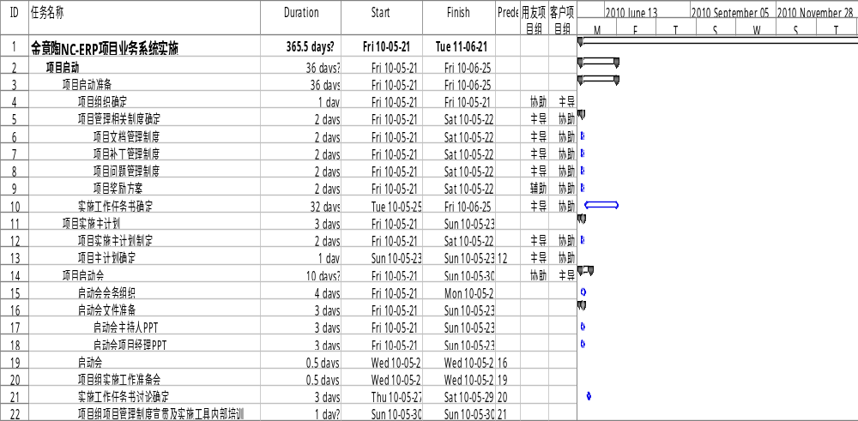
项目成功的关键因素-Processes-项目计划

Slide 40
项目成功的关键因素-Processes-项目计划
项目实施过程中的重要里程碑
项目启动会
需求分析确认
实施方案确认
系统上线
项目验收总结
Notes:
里程碑：

Slide 41
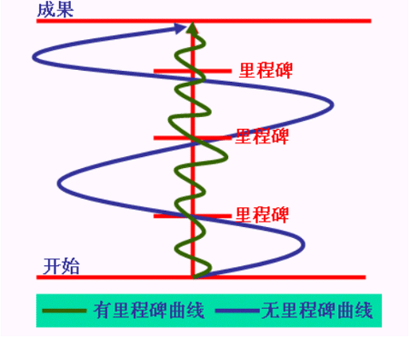
项目成功的关键因素-Processes-项目计划
项目实施一定要有明确清晰的阶段里程碑和细化的目标才能确保项目取得有效成果

Slide 42
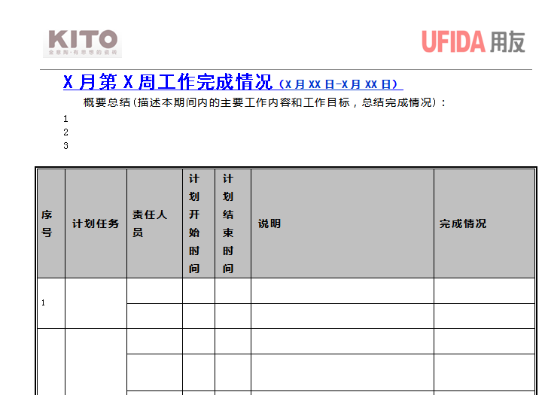
项目成功的关键因素-Processes-周状态报告

Slide 43
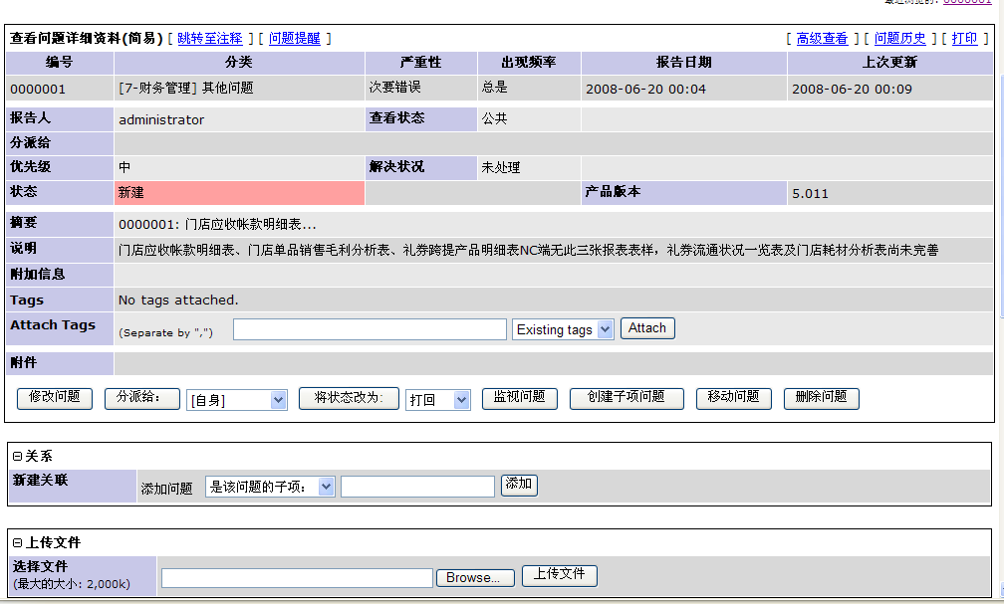
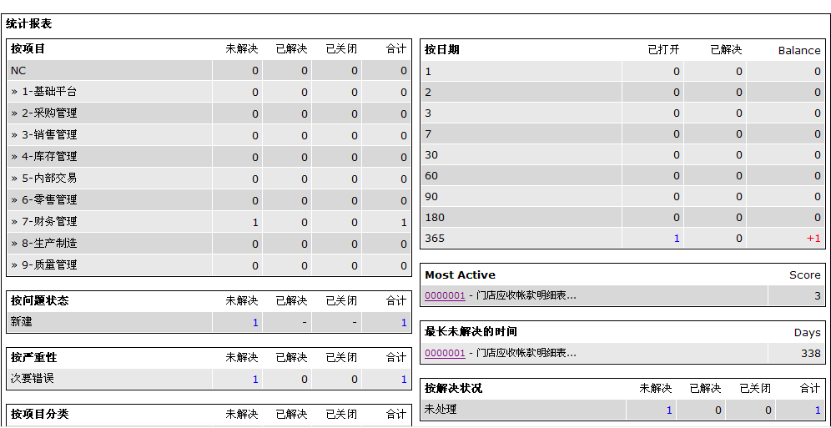
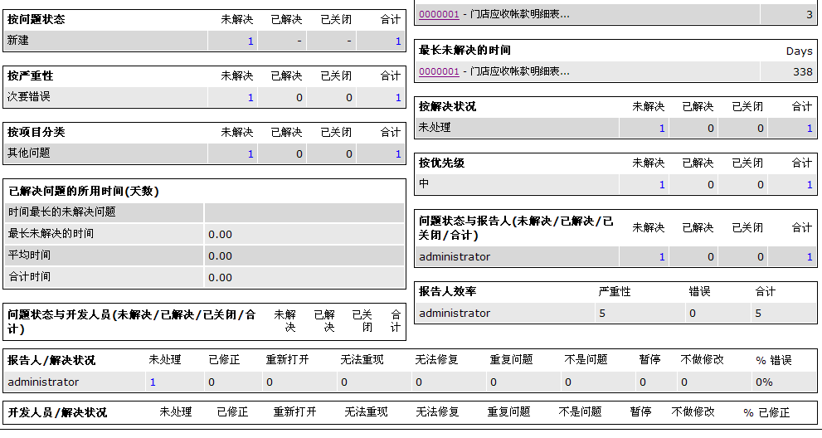
项目成功的关键因素-Processes-问题追踪

Slide 44

成功充分的知识转移
项目成功的关键因素-Processes-知识转移
知识转移
培训
文档
测试/研讨会
用友
用户
Notes:
- Training is vital and includes many levels to different level of e’yees
- documentation like SOP, user manuals, blueprint designs,
- testing and discussion you’ll pick up the new system

Slide 45



项目成功的关键因素-Processes-知识转移
关键用户的指导、最终用户的提前介入
  关键用户掌控关键流程
  最终用户掌控操作流程
制度标准
控制参数
业务标准
业务
流程
组长
经理用户组成。全职参与流程分析、流程设计以及流程定义
对本部门流程作最终确认和决策，被本部门授权作决定
标准
流程处理
单据协同
用例处理
关键
用户
项目小组的中坚力量，是企业的业务骨干
关键用户必须全程，推荐全职参与项目实施
协同
数据集中
信息发布
数据分析
最终
用户
主要的数据录入者，系统操作者。
全职参与数据集成测试阶段
数据
Notes:
- Training is vital and includes many levels to different level of e’yees
- documentation like SOP, user manuals, blueprint designs,
- testing and discussion you’ll pick up the new system

Slide 46
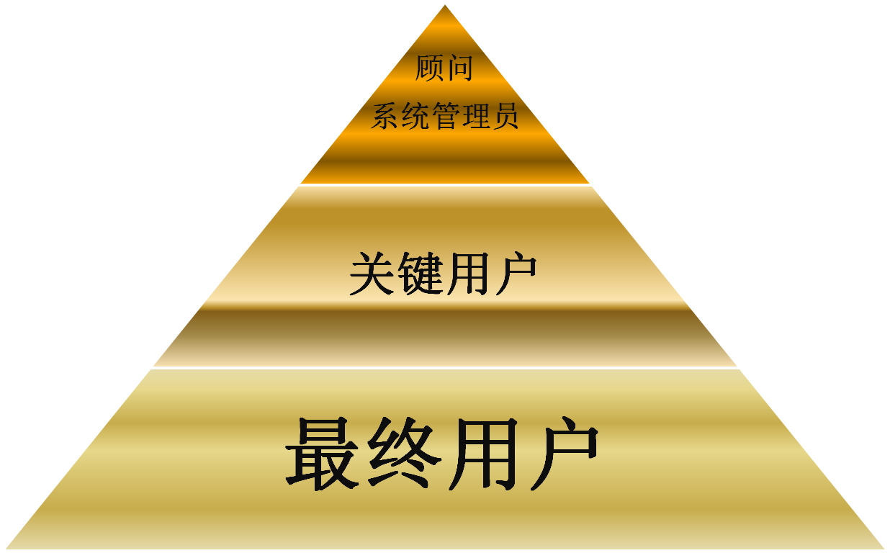
项目成功的关键因素-Processes-培训策略
方法：培训“培训者”
组织：金字塔培训体系
活动:
人员:

Slide 47
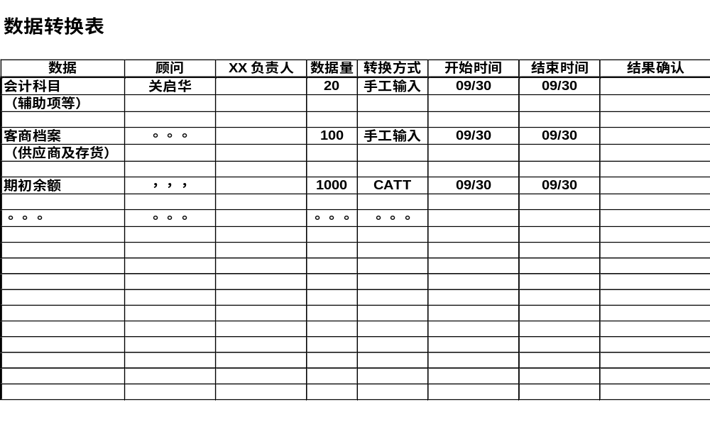
项目成功的关键因素-Processes-数据
对所有需要输入系统的数据进行管理，保障系统项目的顺利上线

Slide 48
项目成功的关键因素
合格的用户
成
功
的
项目
有效的组织
准确的数据
可靠的系统

Slide 49
项目成功的秘诀
实践证明的方法
  实施方法
  有力的项目管理
  有效的实施风险的管理
  实施范围的管理
  清晰的项目架构
  有效的问题解决
  侧重业务效益
有关经验
  ERP系统实施经验
  行业的经验
  技术的经验
  各有关部门的业务的关联经验
  其它经验
变革管理
  有效的核心人员的培训
  针对最终用户的培训
  人员及部门间的交流
  谁管什么
  考虑到系统实施对组织和
  人员的影响
客户的保证
  领导的介入和支持
  关键用户的配合
  数据的准备和准确性
  清楚的要求
  项目组织的权力(决定权)

Slide 50


上线成功

Slide 51


